Slide 1
基于BPEL的旅游服务实现
服务计算课程大作业 陶友贤 赵旺 陈成

Slide 2
目录
功能需求
数据库设计
旅游服务方案设计思想
系统演示——企业端、用户端
总结感悟

Slide 3
分工
数据库设计：陶友贤
用户端业务逻辑与后台接口：陶友贤
企业端业务逻辑与后台接口：陈成、赵旺
界面设计：陶友贤、赵旺
WSDL、BEPL：陶友贤、陈成
Github：陶友贤、陈成、赵旺
PPT：陈成
报告：赵旺

Slide 4
初步动手尝试BPEL
工具平台：Windows10, Eclipse Oxygen, Eclipse bpel plug-in,
Tomcat, ode, axis2, SQL server 2008R2、Maven（注意版本问题！）
参考资料：
Bpel简介及实例总结: http://blog.csdn.net/qq_22642239/article/details/68062437
https://github.com/taoyouxian/TravelAgencySys/tree/webServiceProj
使用 Eclipse BPEL 插件开发和执行 WS-BPEL V2.0 业务流：https://www.ibm.com/developerworks/cn/opensource/os-eclipse-bpel2.0/
系统实现：
https://github.com/taoyouxian/TravelAgencySys

Slide 5
功能需求
实现一个基于Web服务的旅游代理系统，包含如下功能：
企业端：企业登录和修改信息。企业包括：航空公司、酒店、租车公司和景点管理公司。企业将可以提供的服务注册到系统之中（也就是提供WSDL文档）。
用户端：用户登录和修改信息。登录用户输入需求（例如：时间、出发城市、旅游目的地以及大概预算等基本信息），系统能规划并推荐多种旅游方案（WS-BPEL文档）供用户选择。旅游方案中包括：
机票购买
根据时间、出发城市、到达城市、偏好等等，推荐航空公司；
酒店预订
根据时间、城市、偏好等等，推荐酒店房间；
租车
根据车型、手动挡还是自动挡，租车地点和还车地点，以及偏好等等，推荐的租车服务公司；
景点
推荐景点，并根据全程陪同还是只陪同部分景点等等，推挤合适的专业导游；

Slide 6
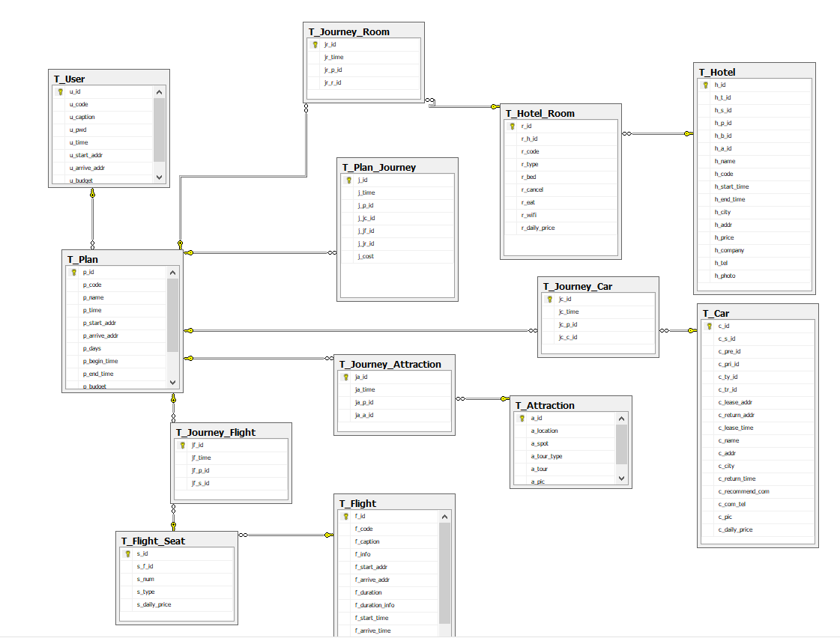
数据库设计

Slide 7
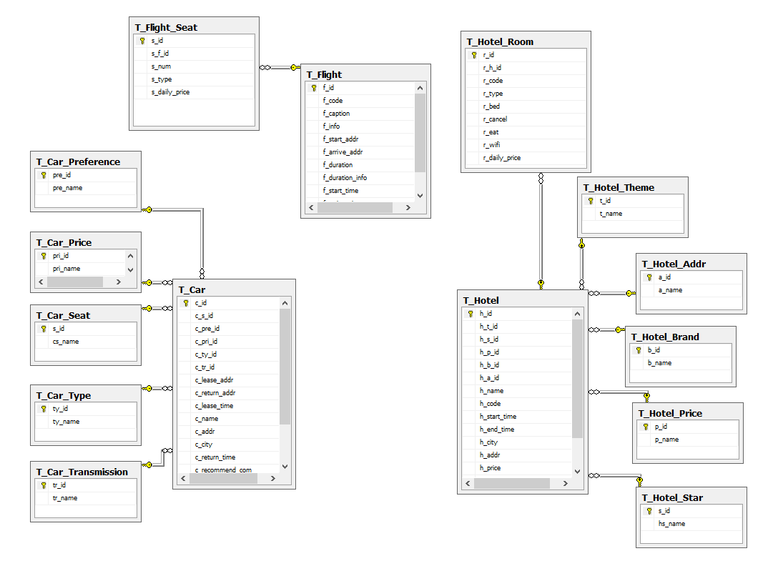
数据库设计

Slide 8
两种旅游服务方案
用户自定义（{机票} ×{酒店}×{租车}×{景点} ）
根据预算做系统推荐（根据用户条件，最节约预算）

Slide 9

BPEL流程（用户自定义）
{机票} ×{酒店}×{租车}×{景点}
机票
酒店
租车
景点

Slide 10
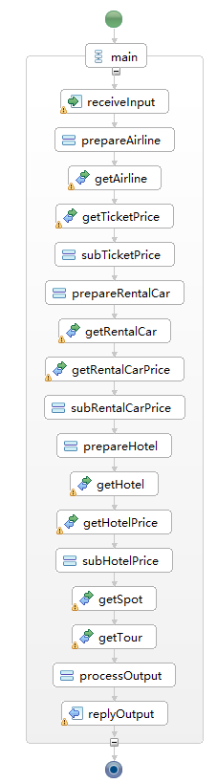
BPEL流程（以预算为核心推荐）
Budget B
B>0
Airline service
B – *
spot&tourService
B - *
B>0
B>0
B>0
car service
B - *
hotel service
B - *

Slide 11
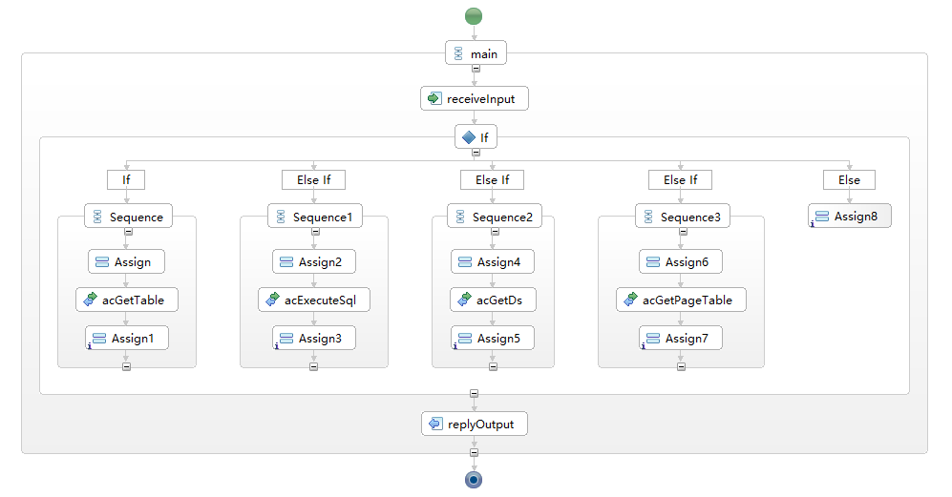
根据接口定义BEPL

Slide 12
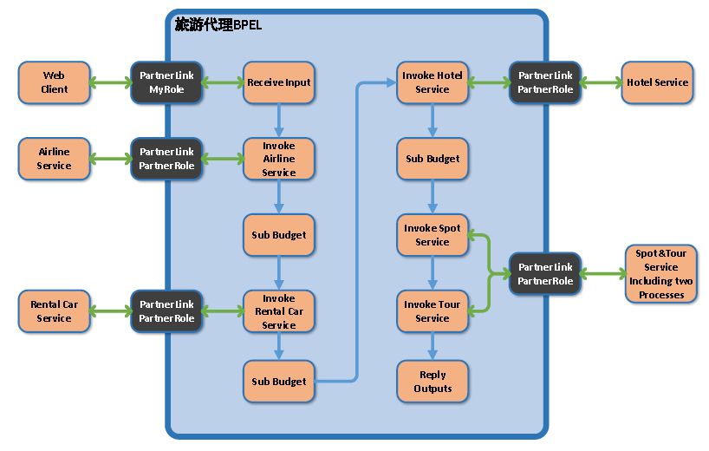
推荐路线

Slide 13
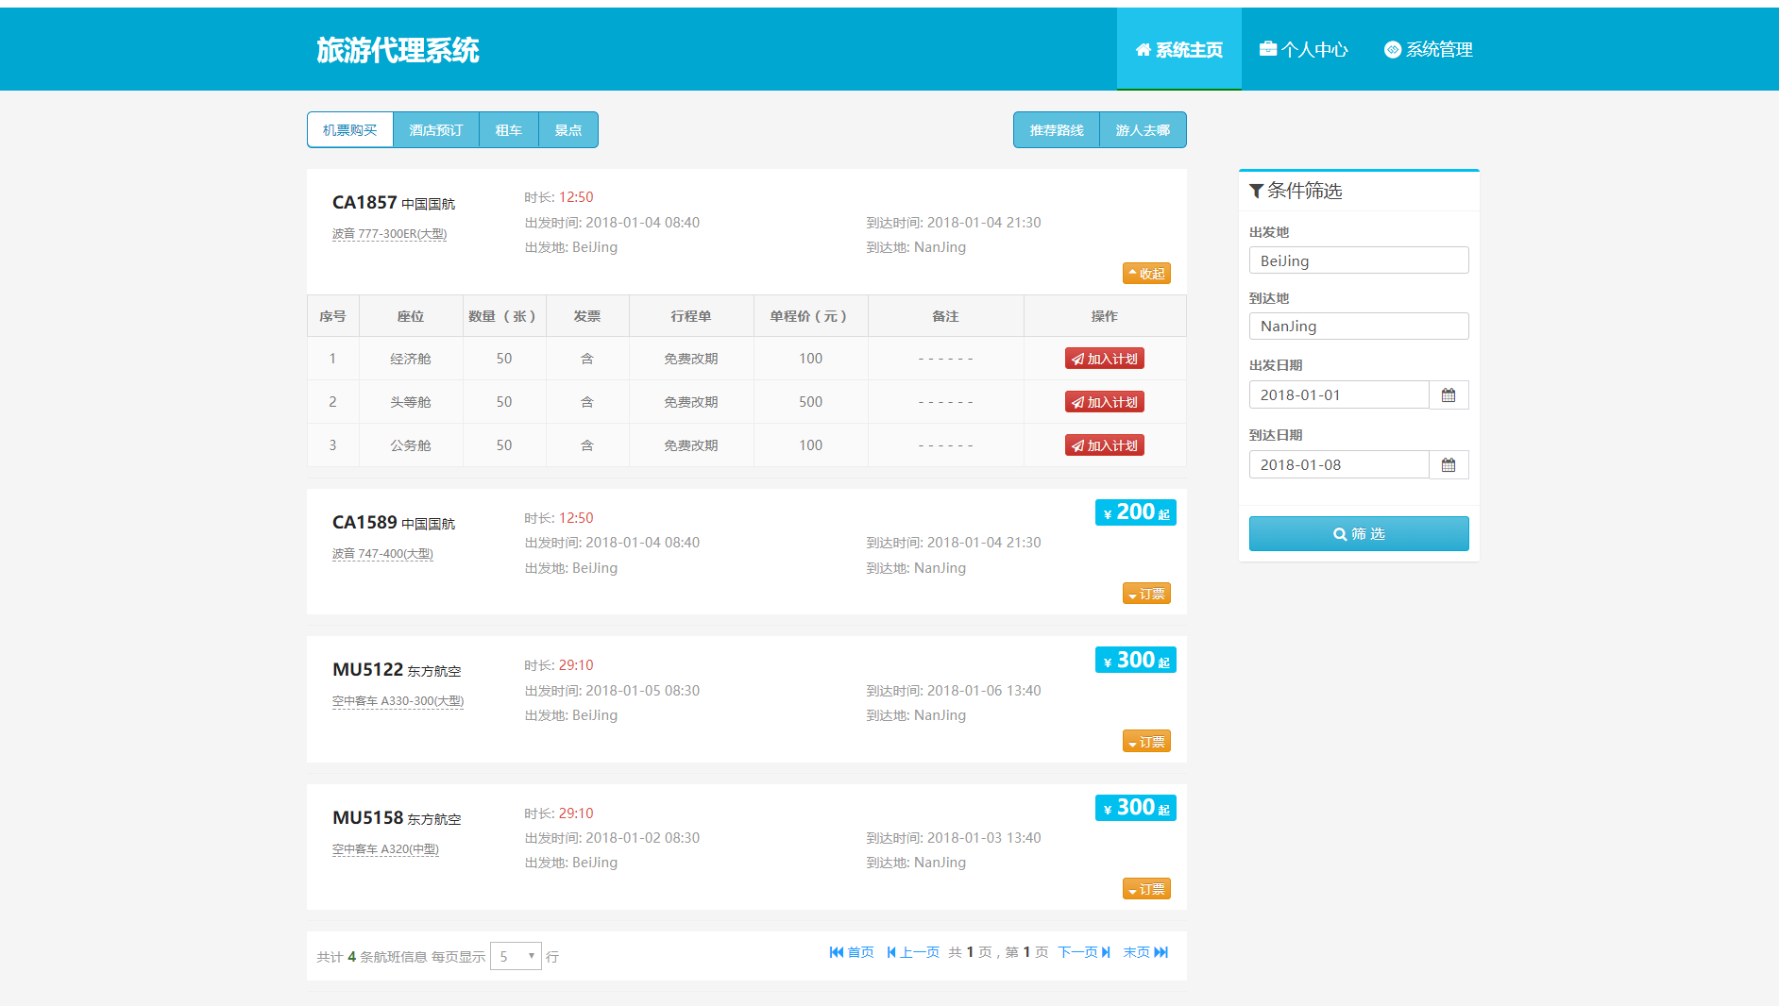
系统演示——用户端

Slide 14
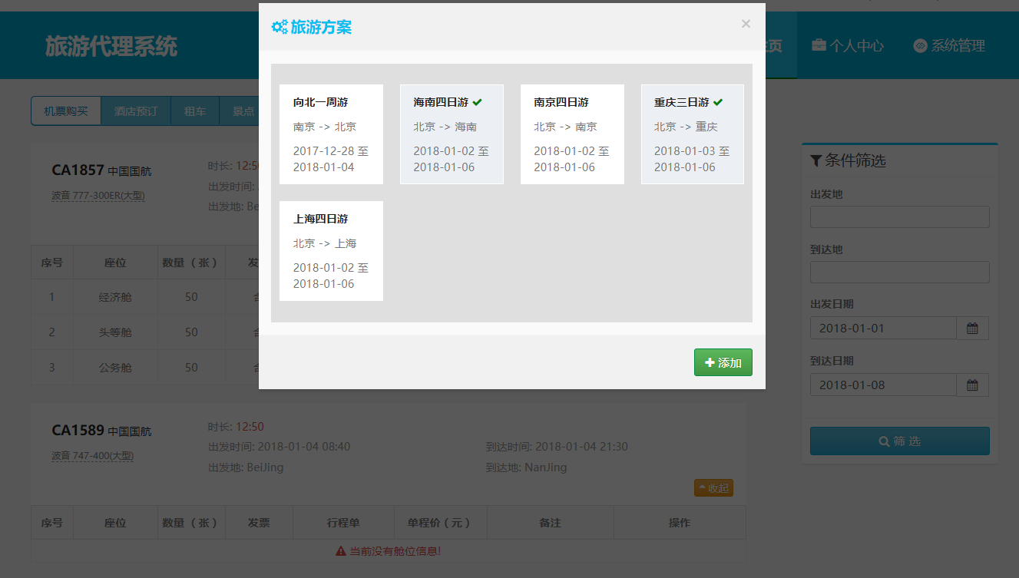
系统演示

Slide 15
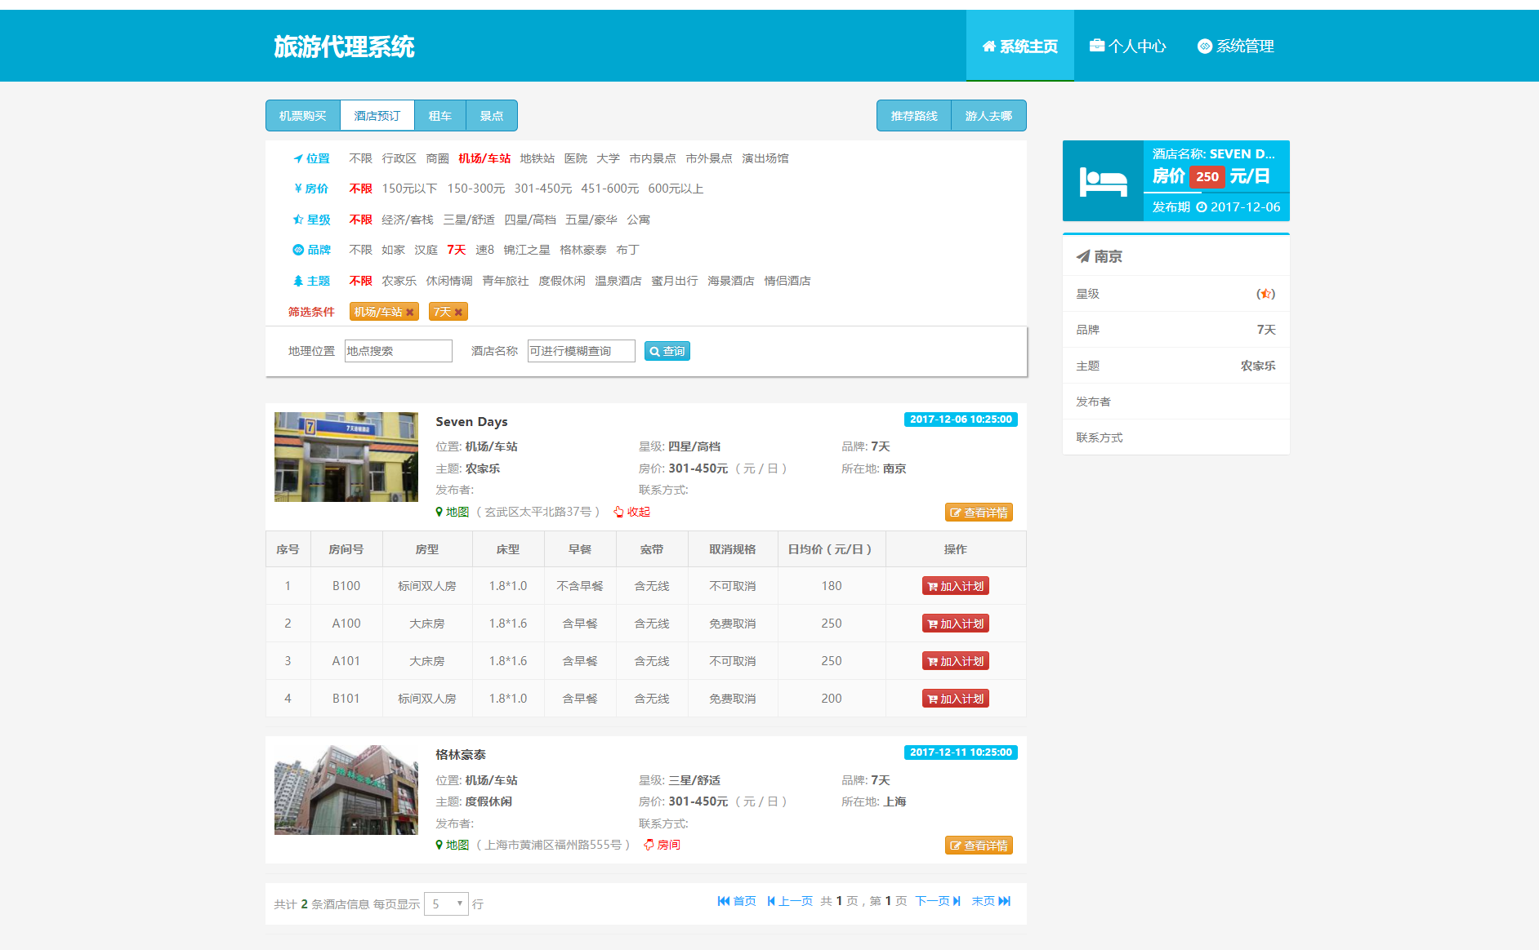
系统演示

Slide 16
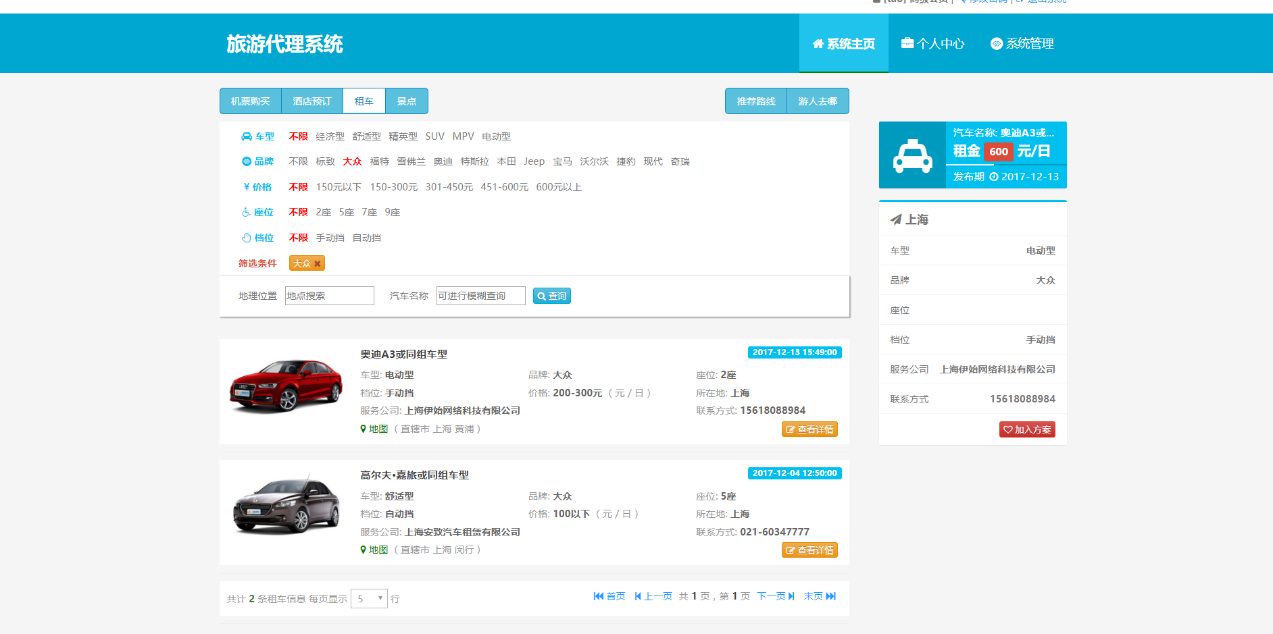
系统演示

Slide 17
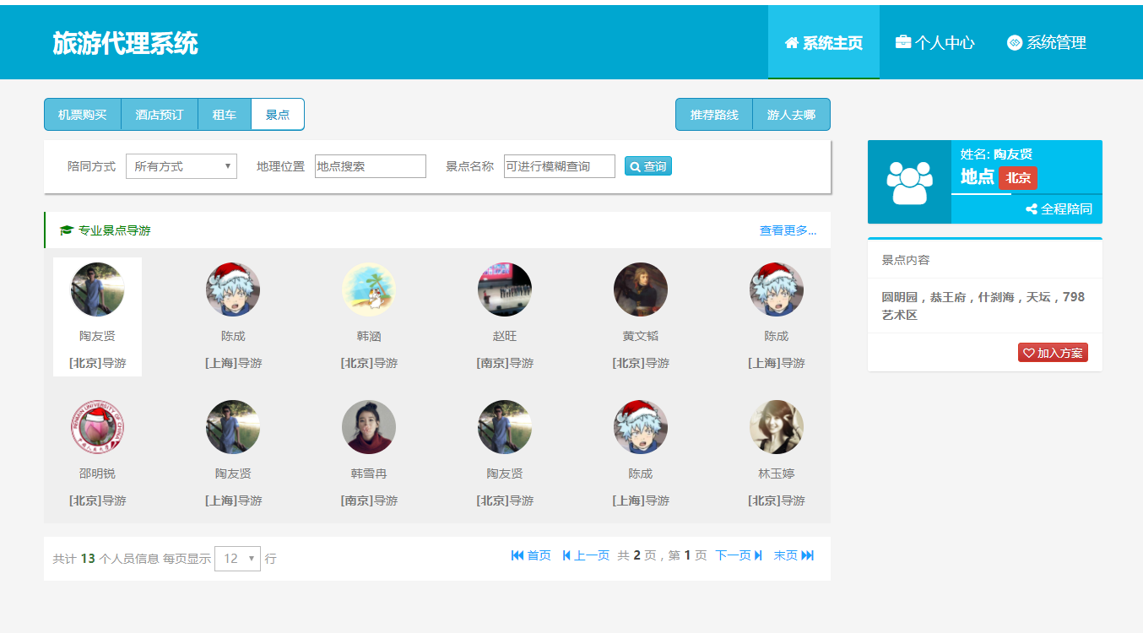
系统演示

Slide 18
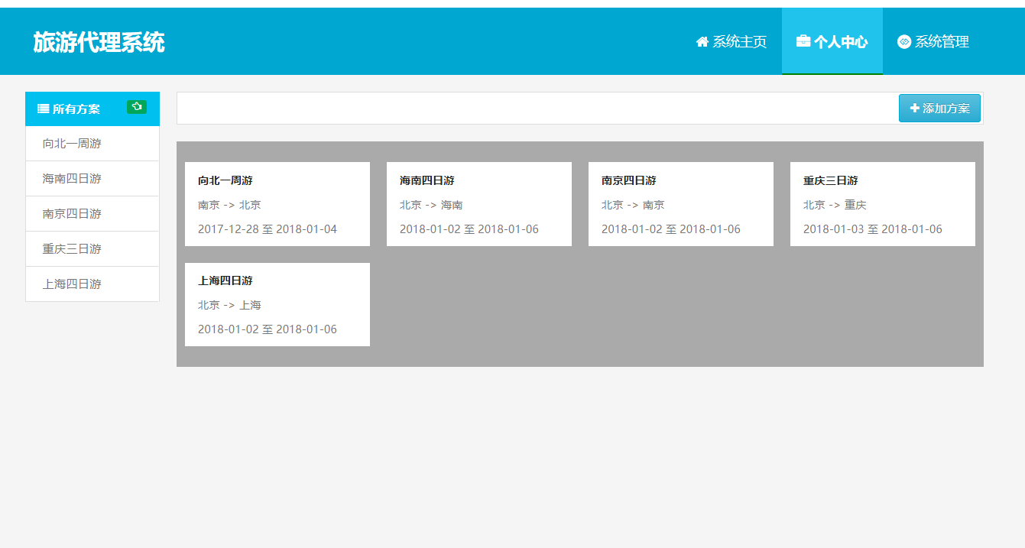
系统演示

Slide 19
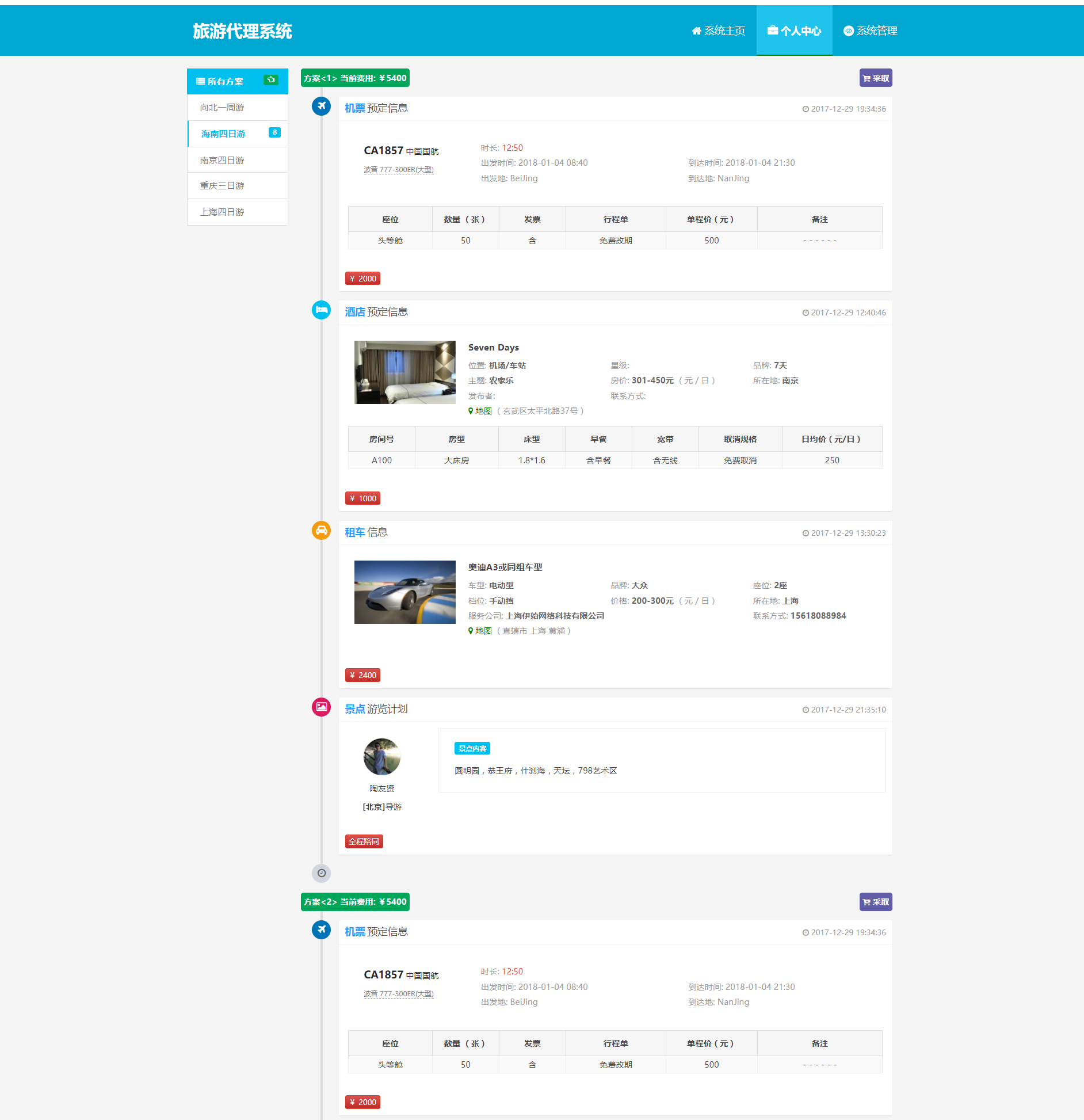
系统演示

Slide 20
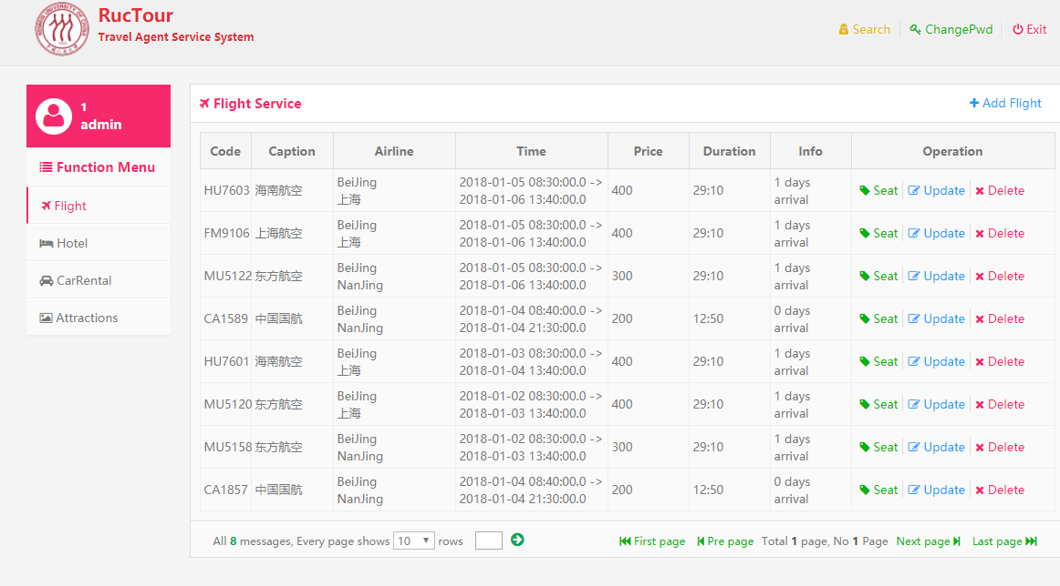
系统演示——企业端

Slide 21
总结感悟

Slide 22
Thanks！

